Slide 1
API – Application Programming Interface
Laboratorio de computación III Utn-fra

Slide 2
Qué es una API?
Es el paradigma actual de trabajo con aplicaciones web nativas.
En la primer década del siglo XXI el modelo de arquitectura fue mvc (modelo-vista-controlador)
API significa Application Programming Interface o en español. interface de programación de aplicaciones y no es más que un conjunto de rutinas que nos provee acceso a ciertas funcionalidades de un software en especifico.
Por ejemplo las web apis que nos provee el navegador para la manipulación del documento html (DOM) es un ejemplo de una api. También tenemos el ejemplo de la api de geolocalización, uso de cámara web, estados de conexión, etc.
Dentro del mundo de las web api, tenemos las apis nativas (las que nos provee el motor de JS del navegador) y las apis externas (las provistas por servidores web. Api de GitHub/ Mercado Pago/Facebook/Tweeter/clima/etc.).
Podemos obtener los datos directamente sin depender de los fronts de cada una de esas aplicaciones.
La mayoría de las Apis externas nos ofrecen una documentación donde explica la manera de utilizarlas. Las distintas rutas o end points. De que manera tenemos que enviar la petición, etc.

Slide 3
Qué es REST
Es un termino acuñado en una tesis doctoral de Roy Fielding que es uno de los autores del protocolo HTTP.
REST significa Representational State Trasnfer o en español transferencia del estado representacional.
Un servicio REST es un conjunto de restricciones con las que podemos crear un estilo de arquitectura de software donde tenemos un cliente que pide datos al servidor y cuando los recibe crea la vista donde se van a mostrar esos datos.
Casi la totalidad de los frameworks actuales como Angular, React, View, Esbelt, etc. Hacen uso de esta arquitectura.
REST se apoya en el estándar HTTP.

Slide 4
Modelo API-Rest o Restful
Características: A diferencia del modelo mvc donde el controlador se comunicaba y orquestaba la relación entre la vista y el modelo de datos. El controlador se comunica con la base de datos y además recibe las peticiones de los usuarios y arma las vistas, etc. En una API-Rest el cliente y el servidor están débilmente acoplados. Es decir que al cliente que es el que genera la vista no le interesa saber como se guardan los datos y al servidor que conecta con la base de datos no le interesa conocer que se va a hacer con los datos que entrega.
Las API-Rest no conservan el estado. Esto significa que cada petición recibida por el servidor se maneja de manera independiente, lo que evita que mantenga sesiones conectadas donde se hacen varias peticiones al mismo tiempo.
Debe ser cacheable. Significa que debe haber un sistema de almacenamiento en cache para evitar conexiones repetidas hacia un mismo recurso del servidor. Esto impacta en el rendimiento de las aplicaciones acelerando los tiempos de carga.
Hay que mantener una interface uniforme entre cliente y servidor. Para cada petición debe existir una url única (end points).
Debe tener un sistema de capas. Del lado del servidor debe tener varias capas para que sea escalable.

Slide 5
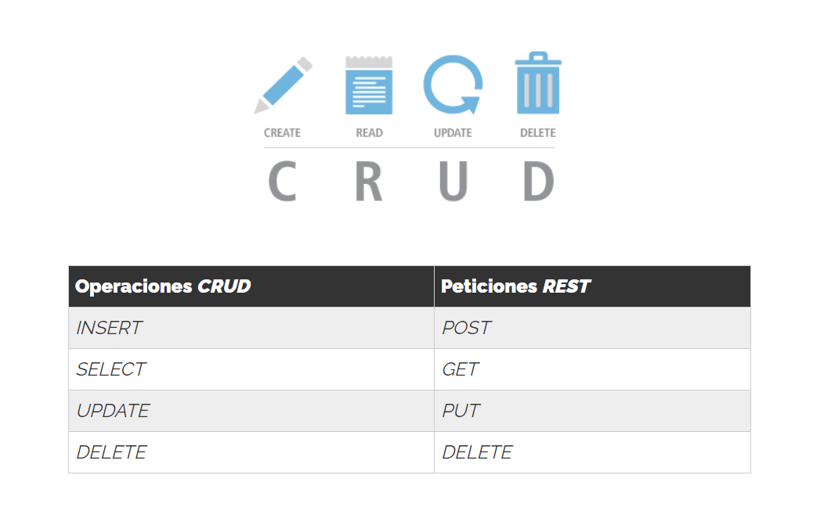
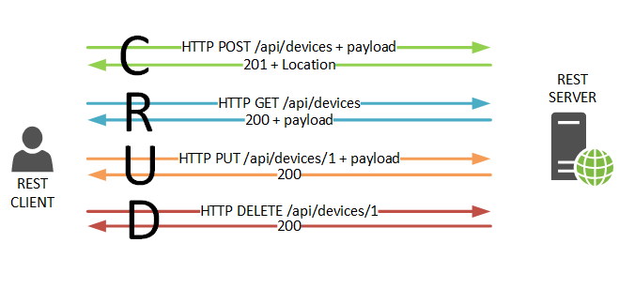
CRUD
Las API REST, son el nuevo CRUD del desarrollo moderno, con la ventaja que se puede desacoplar la lógica del cliente de la del servidor y la base de datos.

Slide 6
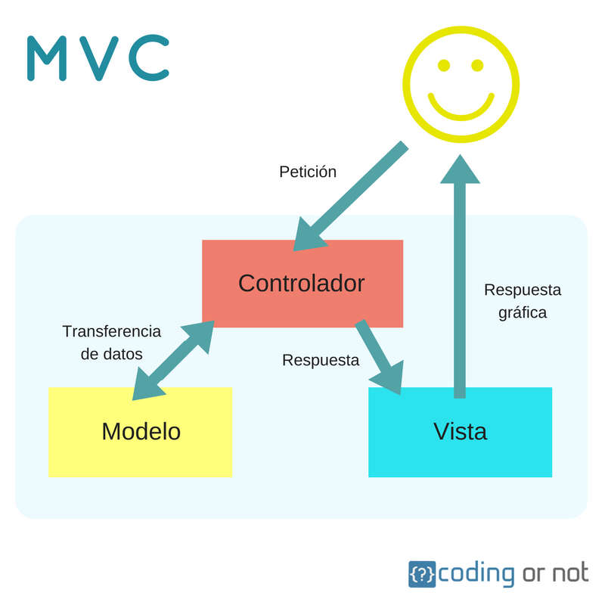
MVC Modelo Vista Controlador

Slide 7
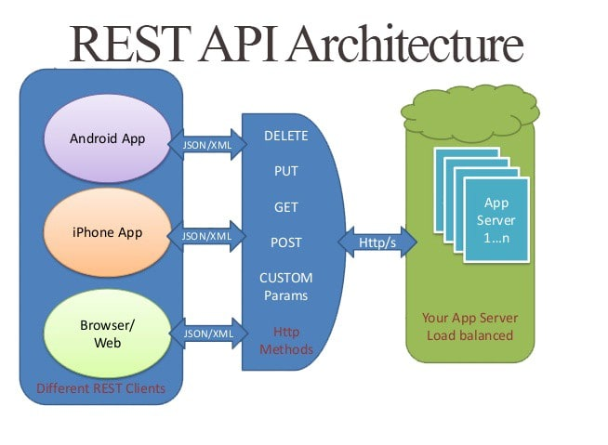
API-REST

